Slide 1



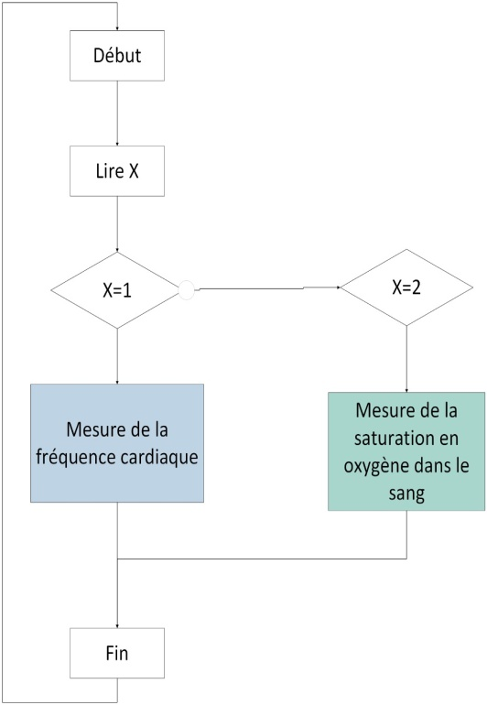
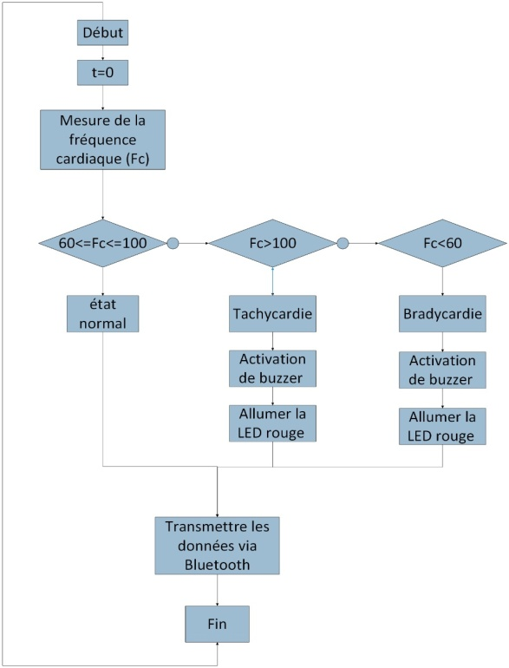
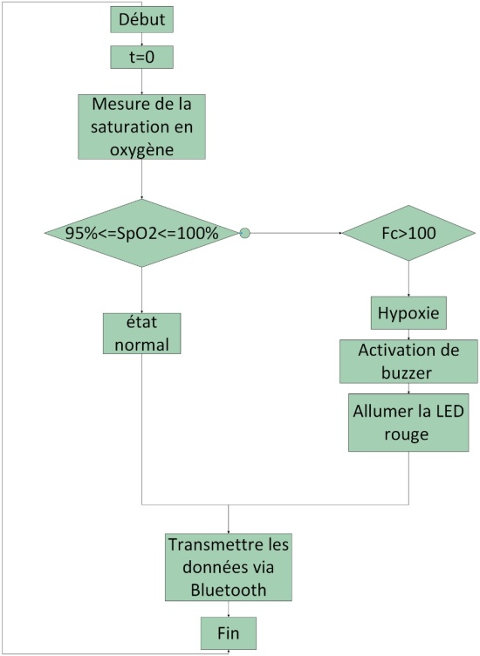
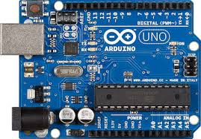
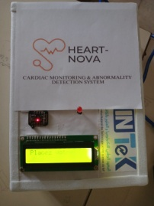
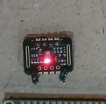
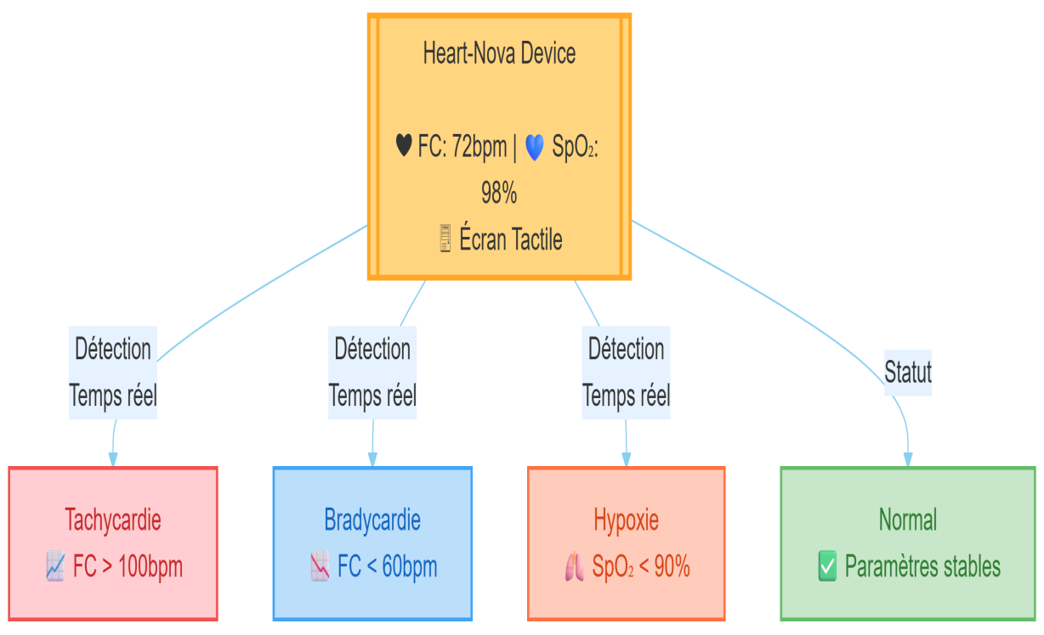
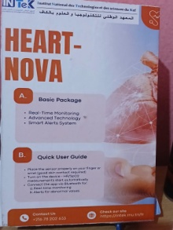
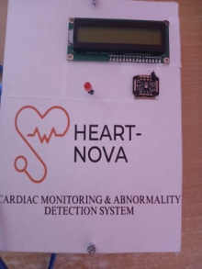
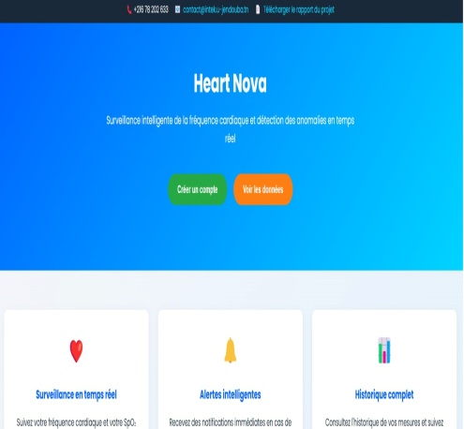
Université de Jendouba
جـــامـــعـــة جـــنـــدوبـــة
Institut National des Technologies et des Sciences du Kef
الــمــعــهــد الــوطــنــي لـلــتــكــنــولــوجــيـا والــعــلــوم بالــكــاف
Projet Semestriel 2
Titre du Projet :Surveillance de la fréquence cardiaque en temps réel et détection des anomalies
Réalisé par : Emna LOUATI, Farah MAGHRAOUI, Abir OUNIFI, Sirine MELKI.
Classe : Génie Biomédical (GBM1)
Supervisé par : Dr. Hiba Helali
Cadre Général du Projet
Travail réalisé
Les maladies cardiovasculaires, qui sont la cause principale de décès dans le monde, nécessitent des solutions innovantes pour une surveillance cardiaque fiable et accessible. Face aux limites des méthodes actuelles en termes de précision, de coût et de risque de confidentialité, ce projet propose une approche prometteuse pour surmonter ces limites. Les résultats préliminaires valident le bon fonctionnement de notre projet et montrent un potentiel significatif pour la détection précoce d'anomalies
Programme principale programme de la surveillance de la Fc et de la SpO2
Carte Arduino uno
Résultat clé
Conclusion :
Ce dispositif portable surveille en temps réel la fréquence cardiaque et la saturation en oxygène du sang grâce au capteur MAX30102 et à une carte Arduino, avec transmission des données via Bluetooth à une application mobile intuitive. Son évolution pourrait intégrer l’intelligence artificielle pour une analyse prédictive avancée et l’ajout de paramètres vitaux supplémentaires, offrant une solution abordable et polyvalente pour la surveillance médicale.
MAX30102
Notre site web
Université de Jendouba, Institut National des Technologies et des Sciences du Kef, https://www.intek.tnu.tn
Email : contact@intek.u-jendouba.tn , https://www.facebook.com/AdminINTSKef Tél.: +216 78 202 644 - +216 78 202 640 Fax : +216 78 202 633

